Slide 1
Toán
Luyện tập chung (76)
TOÁN 2
Tập 2

Slide 2

KHỞI ĐỘNG

Slide 3




MÌNH CÙNG CHIA SẺ
z
Các em hãy chia sẻ các tình huống có phép cộng và phép trừ trong thực tế.

Slide 4

LUYỆN TẬP

Slide 5


689ư
Tính:
1
432
257
192
406
994
770
+
+
-
689
598
224
248
134
594
132
481
136
+
+
-
382
726
345

Slide 6

Đặt tính rồi tính:
2
249 + 128
859 - 295
175 - 64
249
859
175
+
-
-
128
295
64
377
564
111
172 + 65
171 - 8
360 - 170
172
171
360
+
-
-
65
8
170
237
163
190

Slide 7

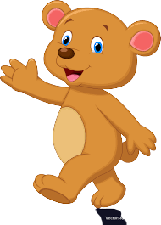

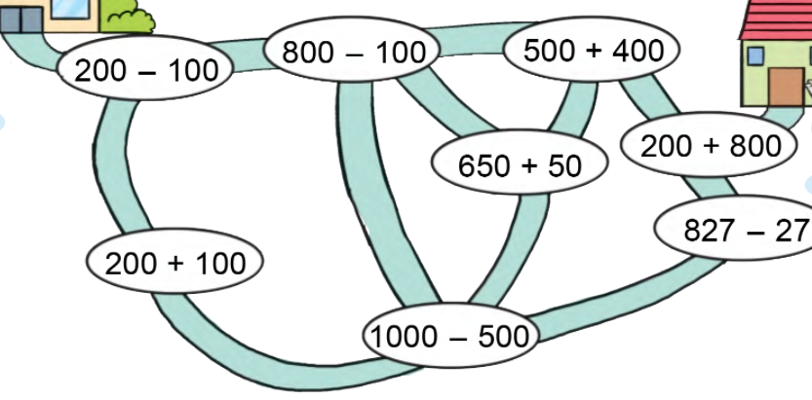


Bạn Gấu phải đi qua các vị trí ghi phép tính có kết quả lần lượt là 100, 300, 500, 700, 900, 1000 để đến nhà bạn Voi. Hãy chỉ đường giúp bạn Gấu.
3
700
900
100
800 - 100
500 + 400
200 - 100
650 + 50
800 + 200
1000
300
700
800
827 - 27
200 + 100
500
1000 - 500
Notes:
Sau khi bấm vào các phép tính, GV bấm vào con gấu để di chuyển trên đường đi phù hợp

Slide 8
Bạn Gấu phải đi qua các vị trí ghi phép tính có kết quả lần lượt là 100, 300, 500, 700, 900, 1000 để đến nhà bạn Voi. Hãy chỉ đường giúp bạn Gấu.
3
700
900
100
800 - 100
500 + 400
200 - 100
650 + 50
800 + 200
1000
300
700
800
827 - 27
200 + 100
500
1000 - 500
Notes:
Sau khi bấm vào các phép tính, GV bấm vào con gấu để di chuyển trên đường đi phù hợp

Slide 9
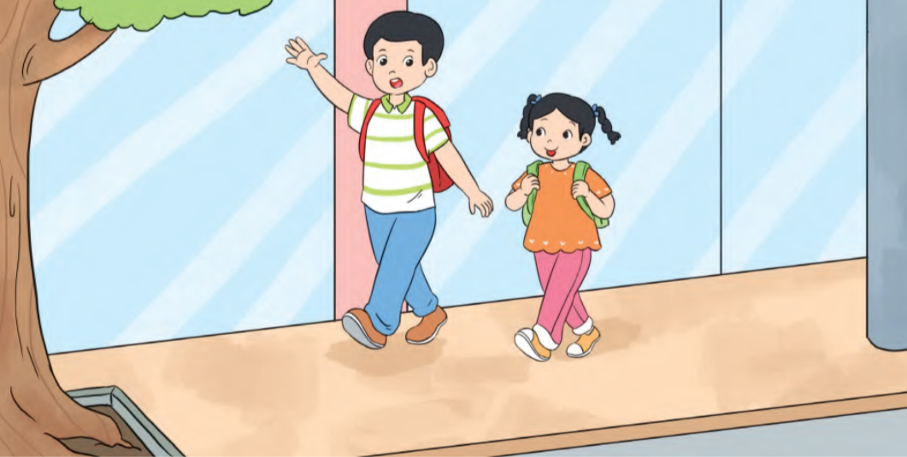
4
Tính
Anh cao 145 cm, em thấp hơn anh 19 cm. Hỏi em cao bao nhiêu xăng-ti-mét?
Anh cao: 145 cm
Em thấp hơn anh: 19 cm
Em cao: ? cm
Bài giải
Chiều cao của em là:
145 – 19 = 126 (cm)
Đáp số: 126 cm.

Slide 10
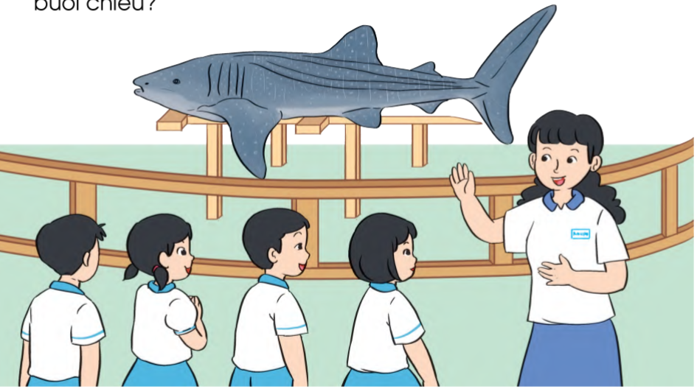
Tính
5
Ở một bảo tàng sinh vật biển, buổi sáng có 219 lượt khách đến tham quan, buổi chiều có nhiều hơn buổi sáng 58 lượt khách. Hỏi bảo tàng đã đón bao nhiêu lượt khách đến tham quan vào buổi chiều?
Buổi sáng có: 219 lượt khách
Buổi chiều có nhiều hơn buổi sáng: 58 lượt khách
Buổi chiều có: ? lượt khách
Bài giải
Buổi chiều, bảo tàng đã đón số lượt khách tham quan là:
219 + 58 = 277 (lượt khách)
Đáp số: 277 lượt khách.

Slide 11



non
Ong
học
việc

Slide 12

Ong non đang đi tìm những bông hoa để hút mật. Nhưng chú ong muốn hút được mật hoa thì phải trả lời đúng các câu hỏi. Em hãy giúp Ong Non hút được thật nhiều mật hoa nhé!

Slide 13



450 + 550 = ?
A. 1000
B. 900
C. 800
D. 950

Slide 14
435 – 35 = ?
A. 470
B. 400
C. 300
D. 335

Slide 15
673 – 8 = ?
A. 565
B. 575
C. 665
D. 675

Slide 16
453 + 7 = ?
A. 446
B. 450
C. 560
D. 460

Slide 17


Em hãy chia sẻ những điều học được qua bài này.

